Slide 1
Мягкий знак – показатель мягкости

Slide 2
у ч е н и к р е б я т а
х о р о ш о о д е ж д а
с о б а к а з а в о д
П а л ь т ó

Slide 3
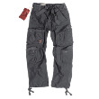
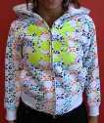
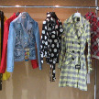
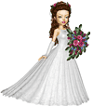
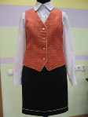
бРЮКИ майка тоже одежда платье
Какая разница между ними и пальто?

Slide 4
Пальто – верхняя одежда
Это слово пришло в русский язык из французского, в котором много лет назад оно обозначало домашнюю одежду типа халата. В современном языке слово пальто обозначает верхнюю одежду

Slide 5
Назовите однокоренные слова
пальтишко
пальтецо
пальтовый
В магазин завезли новые пальто
К пальто пришили красивые пуговицы
Это слово НЕ ИЗМЕНЯЕТСЯ

Slide 6
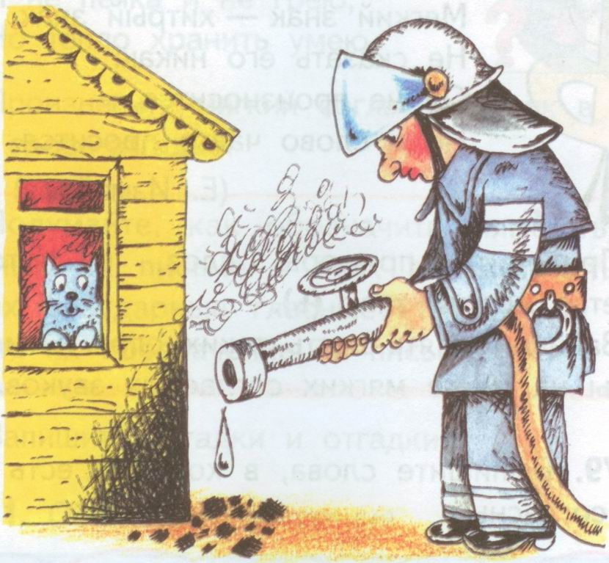
Почему у дома угол
Превратился сразу в уголь ,
Без пожара, просто так?

Slide 7
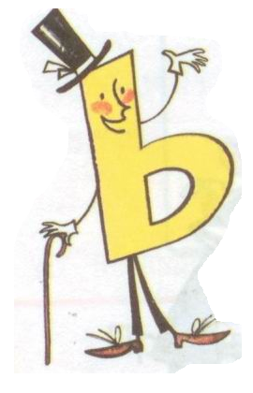
Мягкий знак – хитрый знак,
Не сказать его никак:
Он не произносится,
Но в слово часто просится.
(Е. Измайлов)

Slide 8
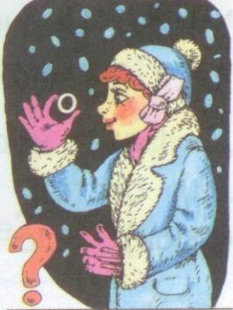
Что без начала и без конца?
кольцо
Я не печка и не грею,
Но тепло хранить умею.
пальто

Slide 9
Молодцы!
Желаю успехов!

